Slide 1




biện pháp an toàn điện
Công nghệ 8

Slide 2





Thành viên nhóm
Đức Tâm
Khánh Chi
Minh Hằng
Hà Vy
Nguyên Long
Mạnh Dũng
Đức Cường
Hữu Thịnh
Ngọc Diệp
Sỹ Hoàng

Slide 3


Lời nói đầu
Điện năng là một phần không thể thiếu trong cuộc sống hằng ngày, giúp vận hành các thiết bị và mang lại sự tiện nghi cho sinh hoạt. Tuy nhiên, nếu sử dụng không đúng cách, điện có thể tiềm ẩn nhiều nguy hiểm. Vì vậy, chúng ta cần học cách sử dụng điện an toàn và thông minh.

Slide 4
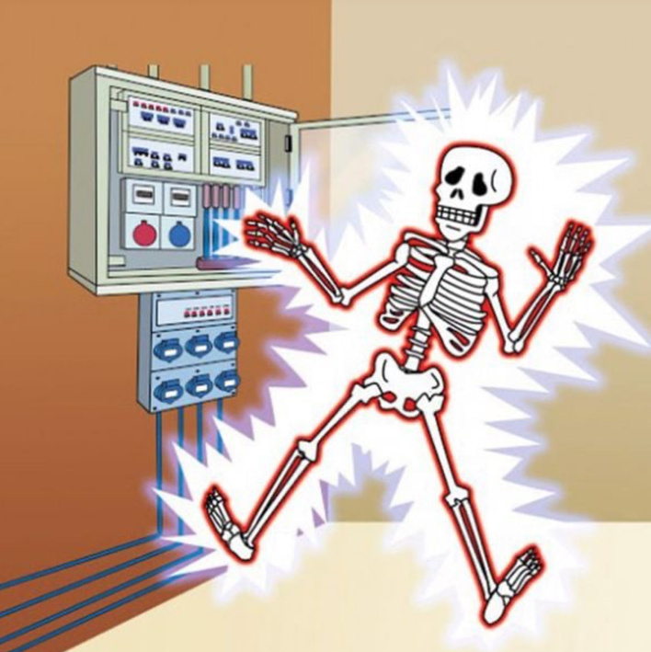
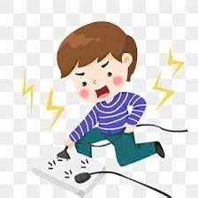

nguyên nhân :
Tai nạn điện trong gia đình là những sự cố xảy ra khi con người sử dụng hoặc tiếp xúc với điện sinh hoạt không an toàn, gây ra các nguy hiểm như điện giật, bỏng điện, cháy nổ, ảnh hưởng đến tính mạng, sức khỏe và tài sản.
-Dây điện bị hở, thiết bị điện hư hỏng
-Sử dụng điện khi tay ướt hoặc nơi ẩm ướt
-Quá tải ổ cắm, chập điện
-Trẻ em nghịch ổ cắm điện

Slide 5
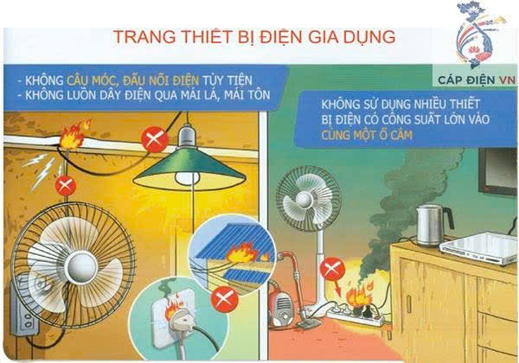
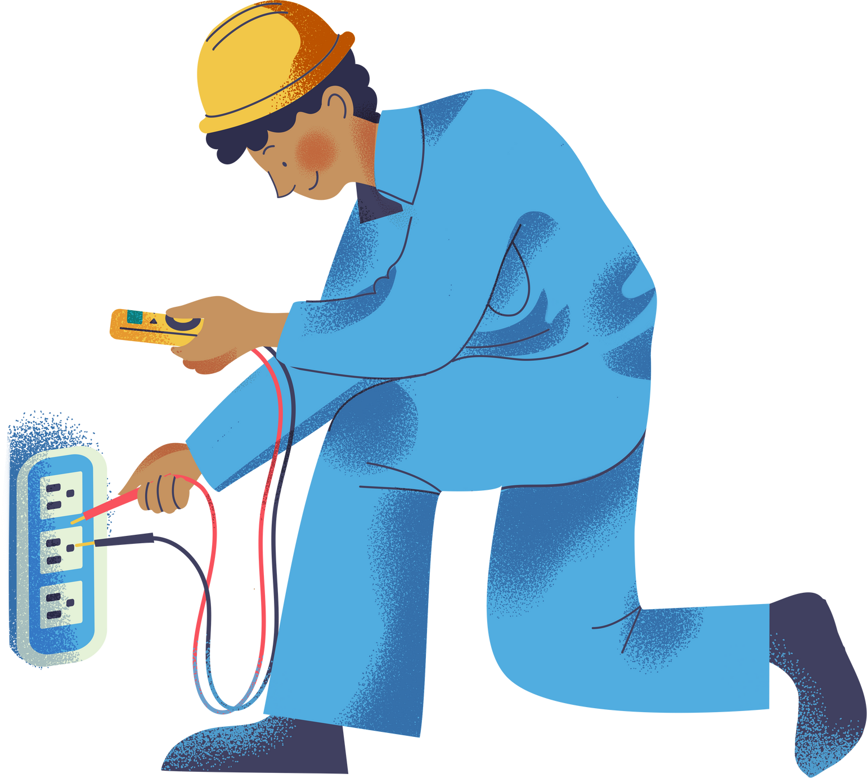
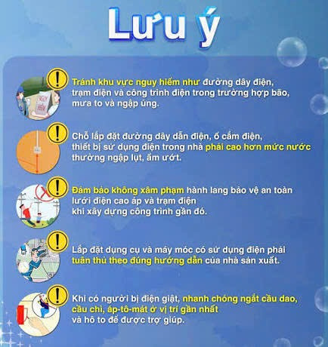
2. Nguyên Nhân
Các thiết bị điện cần được dùng đúng công suất, tránh cắm quá nhiều thiết bị vào một ổ cắm gây quá tải. Đối với gia đình có trẻ nhỏ, cần che chắn ổ cắm, sắp xếp dây điện gọn gàng và giáo dục trẻ ý thức an toàn điện. Thực hiện tốt các biện pháp trên sẽ giúp giảm thiểu tai nạn điện, đảm bảo an toàn cho gia đình và xã hội.
Phòng tránh tai nạn điện trong gia đình là việc làm cần thiết nhằm bảo vệ tính mạng và tài sản của mỗi người. Khi sử dụng điện, cần tuân thủ các nguyên tắc an toàn như không chạm vào thiết bị điện khi tay ướt, không tự ý sửa chữa điện khi chưa ngắt nguồn và luôn tắt các thiết bị khi không sử dụng. Hệ thống điện trong nhà phải được lắp đặt đúng kỹ thuật, dây điện không bị hở, có cầu dao hoặc aptomat để ngắt điện kịp thời khi xảy ra sự cố

Slide 6

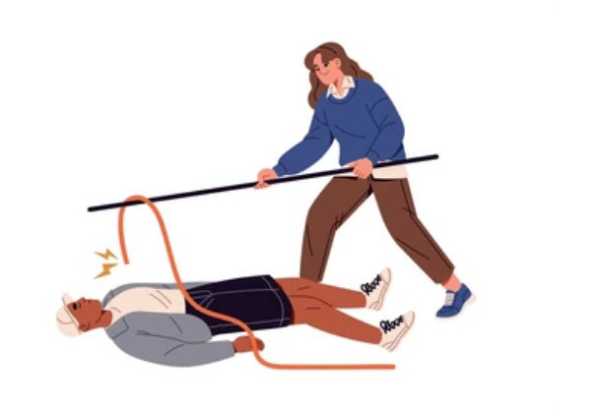
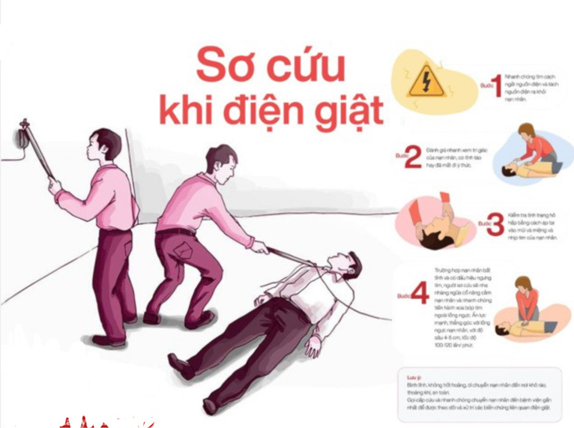
3. Cách Xử Lí
Bước 1: Tách nạn nhân ra khỏi nguồn điện (Quan trọng nhất)
Ngắt điện: Ngắt cầu dao, aptomat hoặc rút phích cắm.
Cách ly: Dùng vật không dẫn điện (gậy gỗ, tre khô) gạt dây điện hoặc đẩy nạn nhân ra.
Lưu ý: Tuyệt đối không chạm tay không vào nạn nhân khi chưa ngắt điện.
Bước 2: Kiểm tra tình trạng nạn nhân
Còn tỉnh: Để nằm nghỉ nơi thoáng mát, theo dõi nhịp thở.
Bất tỉnh: Kiểm tra hơi thở và mạch đập
Bước 3: Sơ cứu tại chỗ
Nếu ngừng thở: Thực hiện ép tim ngoài lồng ngực và hà hơi thổi ngạt (Tỉ lệ 30:2).
Thực hiện liên tục cho đến khi nạn nhân tự thở hoặc có y tế hỗ trợ.
Bước 4: Chăm sóc y tế
Gọi cấp cứu 115.
Đưa nạn nhân đến cơ sở y tế gần nhất để kiểm tra biến chứng.

Slide 7

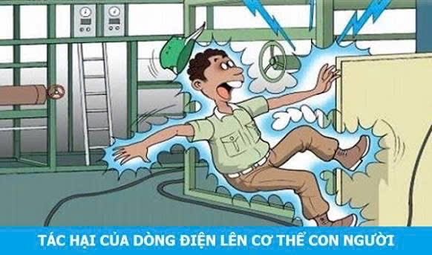
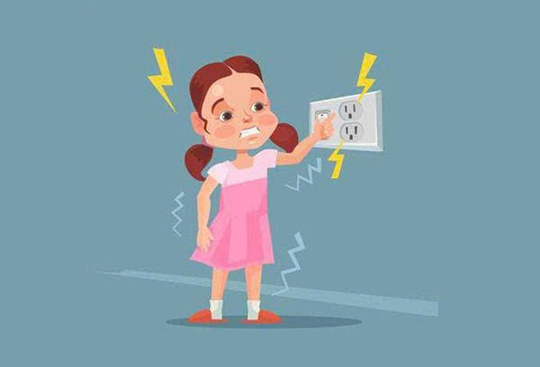
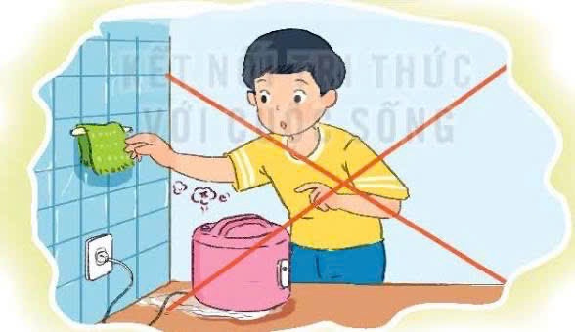
4.hậu quả :
Việc không đảm bảo an toàn điện có thể gây ra những hậu quả nghiêm trọng đối với con người. Điện giật có thể làm co cứng cơ, gây ngất hoặc dẫn đến tử vong. Dòng điện còn gây bỏng, làm tổn thương da và các bộ phận bên trong cơ thể. Ngoài ra, khi bị điện giật, con người có thể bị ngã, va đập gây chấn thương. Tai nạn điện cũng ảnh hưởng lâu dài đến sức khỏe và tâm lý của con người. Vì vậy, cần thực hiện nghiêm túc các quy định về an toàn điện để bảo vệ tính mạng và sức khỏe.

Slide 8


xử lí tình huống :

Slide 9
Thank you
Cảm ơn cô và tất cả các bạn !

